Slide 1
Развитие читательской грамотности на уроках русского языка и литературы
Учитель русского языка и литературы
Полищук А.Е.

Slide 2
Чем более читаете, не размышляя, тем более уверяетесь, что много знаете, а чем более размышляете, читая, тем яснее видите, что знаете еще очень мало. Вольтер

Slide 3
Добро пожаловать!
Поприветствуйте родителей в классе.
Перечислите цели дня открытых дверей:
объяснить родителям, чем будут заниматься их дети на протяжении учебного года;
рассказать о том, что вы ждете от детей;
поделиться информацией о том, как родители могут помочь детям в процессе обучения.

Slide 5
Читательская грамотность – это способность учащихся к осмыслению текстов различного содержания и формата, способность к использованию прочитанного в различных жизненных ситуациях, в том числе и для достижения своих целей, расширения знаний и возможностей.

Slide 6
Грамотность чтения
умения, основанные на собственных размышлениях о прочитанном
умения, основанные на тексте

Slide 7
Инфографика - это графическое представление сложной информации.

Slide 10
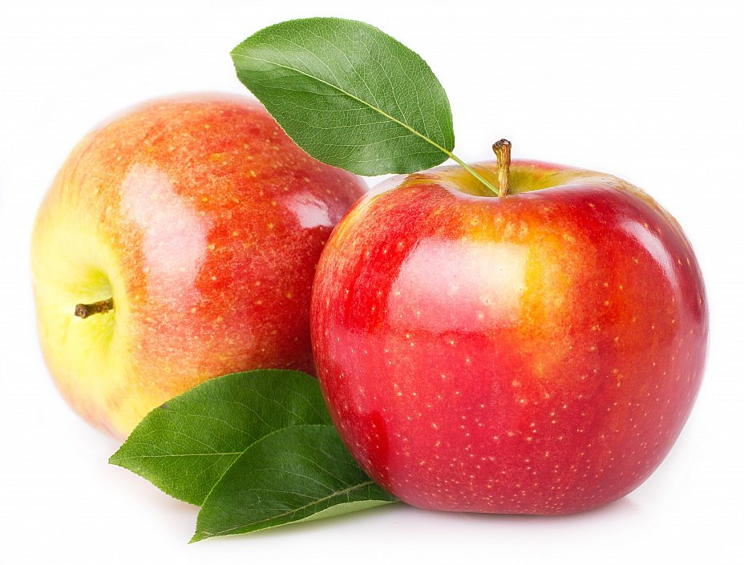
Известный английский писатель Бернард Шоу сказал однажды: «Если у вас есть одно яблоко, и у меня есть яблоко, и если мы обменяемся этими яблоками, то у вас и у меня останется по одному яблоку. А если у вас есть идея, и у меня есть идея, и мы обменяемся идеями, то у каждого из нас станет по две идеи».

Slide 12
« Всё моё!» - сказало злато,
« Всё моё!» - сказал булат,
« Всё куплю!» - сказало злато,
« Всё возьму!» - сказал булат.

